Slide 1
Едем вместе- приложение для поиска попутчиков
мы путешествуем не для того,чтобы сбежать от жизни, а для того, чтобы жизнь не сбежала от нас.

Slide 2

Описание проблемы
Актуальность: Люди часто путешествуют одни на далекие расстояние, и наше приложение поможет найти людей для общей поездки.
Экономическая выгода: Совместная поездка поможет распределить между пассажирами затраты на топливо, а также другие услуги.
Общая выгода: Пассажиры смогут провести время не в одиночке, а вместе, найти общие интересы во время поездки. Также общие поездки решают проблемы с большим количеством машин на дороге.

Slide 3
Наша миссия
Мы “Едем вместе” хотим:
обеспечить быстрый, надёжный и удобный поиск попутчиков для совместных поездок;
снизить стоимость совместного проезда;
обеспечить безопасную и интересную поездку с попутчиками.

Slide 4
Бизнес- модели
1. Заработок от рекламы.
2. Годовая подписка в приложении.
3. Поездки за границу. (10000р/100км)
4. Поиск сотрудников ( зависит от пассажира).
5. Перевозка домашних животных.

Slide 5
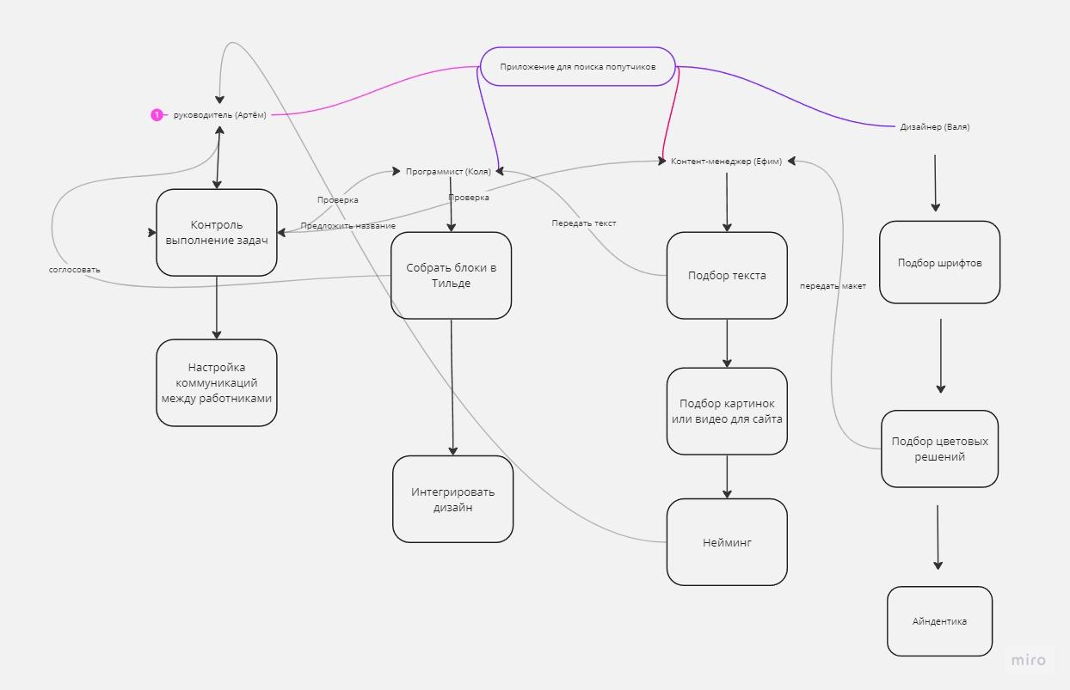

Slide 6
заключение:
Наш приложение обеспечит безопасную общую поездку, как за границу, так и в городе.

Slide 7
Спасибо за внимание!

